Slide 1

장례용품지원
매뉴얼

Slide 2

접수방법
전화 접수
1600-8444
1600-0113
24시간
콜센터 접수
주문자, 대상자
장례식장 등
정보 전달
주문자에게
접수완료 문자발송
및 배송

Slide 3

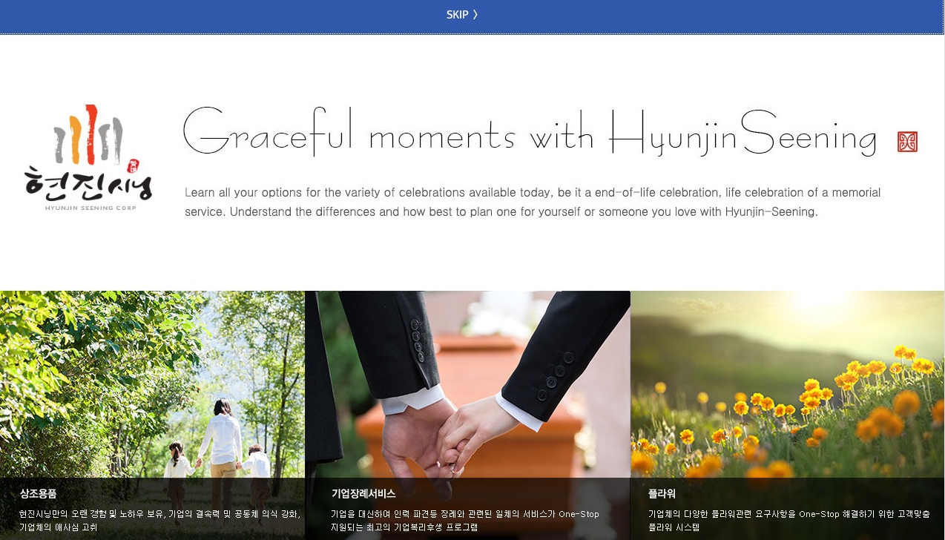
접수방법
인터넷 접수
www.hyunjin.com
업무 메뉴얼
www.hyunjin.com
현진시닝 접속
SKIP 클릭

Slide 4
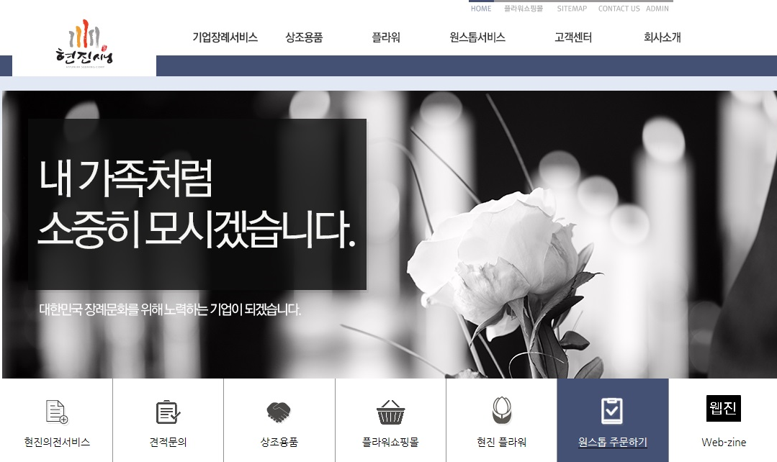
접수방법
인터넷 접수
www.hyunjin.com
업무 메뉴얼
www.hyunjin.com
원스톱 주문하기

Slide 5
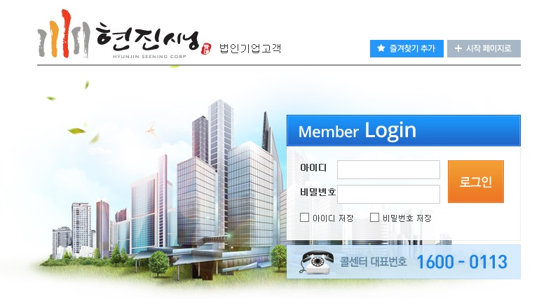
접수방법
인터넷 접수
업무 메뉴얼
www.hyunjin.com
법인기업고객 클릭
ID : geps1/ PW :1111 로그인

Slide 6
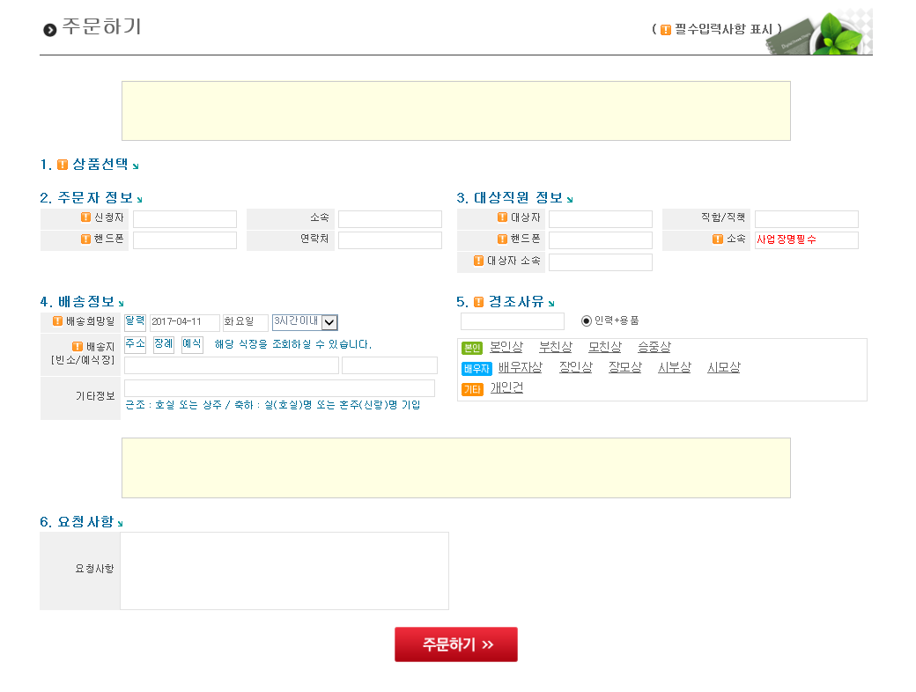
접수방법
인터넷 접수
업무 메뉴얼
www.hyunjin.com
주문서 작성 및
주문하기 클릭
주황색 느낌표가 표시된 곳에
기재를 해주셔야 주문완료 됩니다
꼭 체크해주세요

